Slide 1

最短路问题
赵国亮

Slide 2

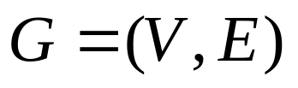
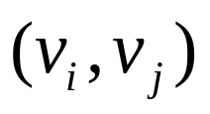
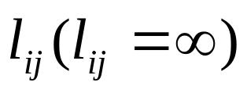
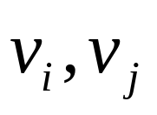



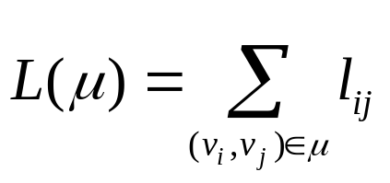
第三节 最短路问题
最短路问题是网络理论中应用最广的问题之一。许多优化问题可以使这个模型，如设备更新、管道铺设、线路安排、厂区布局等。图论方法比较有效。
最短路问题的一般提法如下：设 为连通图，图中各边 有权 表示无边，
为图中任意两点，求一条道路 ，使它是从 到
的所有道路中总权重最小的道路。即：
最小.

Slide 3


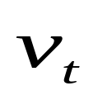

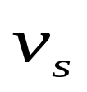
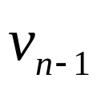




dijstra算法（1959）
作用：求解任意指定两点之间的最短路
地位：是求解无负权网络最短路问题的最好方法
基本思想：若序列 是从 到 的最短路，则序列 必为从 到 的最短路
dijstra算法的基本步骤：
说明：采用标号法（1）T标号为临时性标号， 表示起点 到 的最短路的一个上界（2）P标号为永久性标号，
表示起点 到 的最短路。

Slide 4






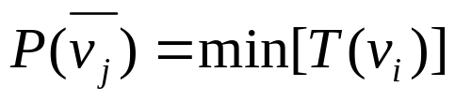

步骤
给 点永久性标号P， ，其余各点均赋予临时性标号
若 点为刚得到的P标号的点，考虑所有与 相邻的点 ，即属于边集E的边 。同时对 的临时性标号进行如下的更改：
比较所有具有临时性的标号点集，把临时性的标号点集中的最小者更改为永久性标号P。即：
以刚得到的永久性标号 ,若T集合空（P=E）结束，否则转b）

Slide 5










例5.12 用dijkstra算法计算从 到 的最短路
5
9
4
7
4
4
4
5
6
1
7
6

Slide 6

（1）首先给 以永久性标号，
其余点给临时性标号T，
5
9
4
7
4
起始点
P标号
4
4
5
6
1
7
6

Slide 7
（2）考虑所有与v1的相邻点（v2和v3）
5
9
4
7
4
起始点
P标号
4
4
5
6
1
7
6

Slide 8

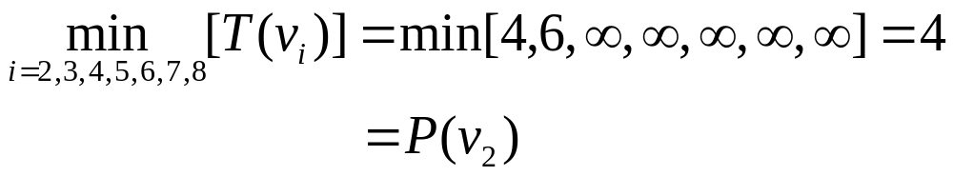
此时临时标号集是
5
9
4
7
4
起始点
P标号
4
4
5
6
1
7
6

Slide 9
v2获得了永久性标号，考虑所有和v2相邻的点（v4、v5）
5
9
4
7
4
起始点
P标号
4
4
5
6
1
7
6

Slide 10

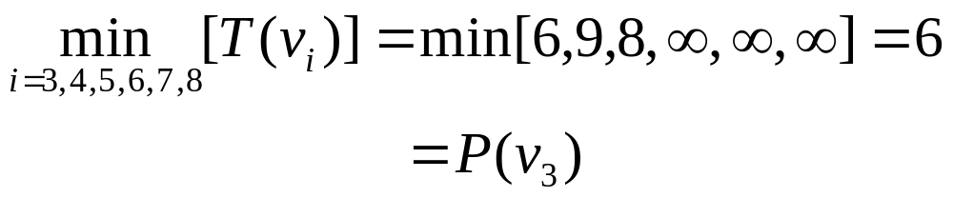
此时临时标号集是
5
9
4
7
4
起始点
P标号
4
4
5
6
1
7
6

Slide 11
5
9
4
7
4
起始点
P标号
4
4
5
6
1
7
6

Slide 12



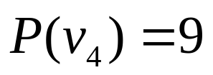
全部标号中T(v5)最小，所以P（v5）=8
考察v5
5
9
4
7
4
起始点
P标号
4
4
5
6
1
7
6

Slide 13
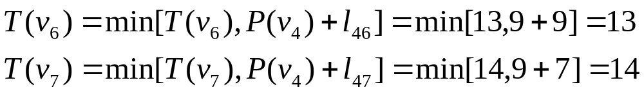
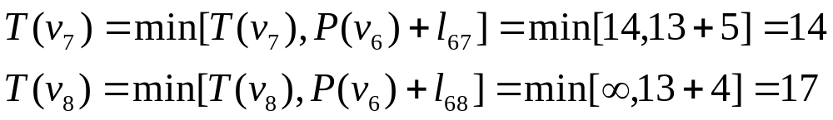


对于v4点
临时标号点有v6、v7、v8点，P（v6）=13
对于v6点
临时标号点有 、 点，P（ ）=14
对于 点，

Slide 14
5
9
4
7
4
起始点
P标号
4
4
5
6
1
7
6

Slide 15
dijstra算法的matlab示例

Slide 16
感谢您的关注！

